Slide 1
守正行以致远 精细铸就品牌
——跟岗培训专题交流
贺静

Slide 2
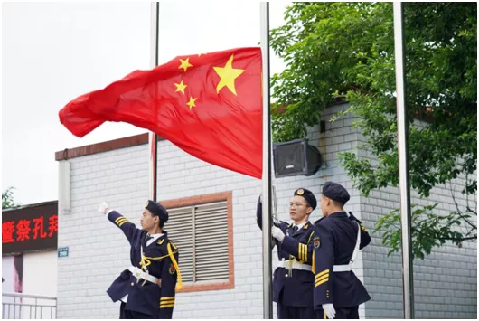
2021年秋期，在泸县教体局的精心组织和安排下，我有幸参加了泸县农村中小学校长助理为期两个月的跟岗培训学习。此次培训，我有幸被安排在泸县二中城北分校学习。泸县二中城北分校是泸县公办学校的翘楚，是我们乡镇学校学习的榜样。我跟岗的部门是德育团委，跟岗期间,我按时参加校长办公会、全体教职工大会、城北分校初中教育共同体会议、积极参与语文教研组集智备课，坚持听课,向各部门前辈交流学习，感慨颇深。
前 言
QIAN YAN
五星城北
精细管理

Slide 3
1
建设“五星城北”，打造高品质教育品牌
2
重视团队建设，彰显学校管理精细化
3
提高学生素质，扎实落实“五育并举”
4
聆听精彩课堂，感受最美语文教师
5
彰显教育情怀，捕捉最美教育时刻
目录
Contents

Slide 4
1
建设“五星城北”
打造高品质教育品牌
Part

Slide 5
1 . 五星城北
2. 团队建设
3. 五育并举
4. 精彩课堂
5. 最美时刻
五 星 城 北
校园文化是一个学校发展的灵魂，是展示学校形象、提升学校文化品位的重要体现。而学校品牌更是教育质量的集中体现，是卓越的办学品质，是科学的办学特色。城北分校秉承“五星城北”高品质学校发展理念，“三大理念、三项工程、五星城北”的“335”办学思路，近些年来，飞速发展，学业成绩领跑泸县公立初中，高品质特色学校建设更是阔步迈进。整个校园文化建设体系完整，有深度、有内涵，符合时代特色，关注学生发展，教学五大工程的细致全面，五星课程体系的个性张扬，德育五大工程的点滴渗透，管理五大工程的精细高效，都是值得我们乡镇学校细细品味。

Slide 6
2
重视团队建设，
彰显学校管理精细化
Part

Slide 7
1 . 五星城北
2. 团队建设
3. 五育并举
4. 精彩课堂
5. 最美时刻
管理层
领导班子整体素质高，分工明确，工作责任心强，以身作则，虽然处在管理岗位，但还是承担着超额的工作量，在教职工中树立了良好形象。
团 队
建 设
教师
教研组，是优秀的学业成绩的有力保障；
大班额化解中，本校教师分担；
初一新生队形队列训练，体育教师；
年级评比、一二分部评比，营造积极氛围。

Slide 8
3
提高学生素质，
扎实落实“五育并举”
Part

Slide 9
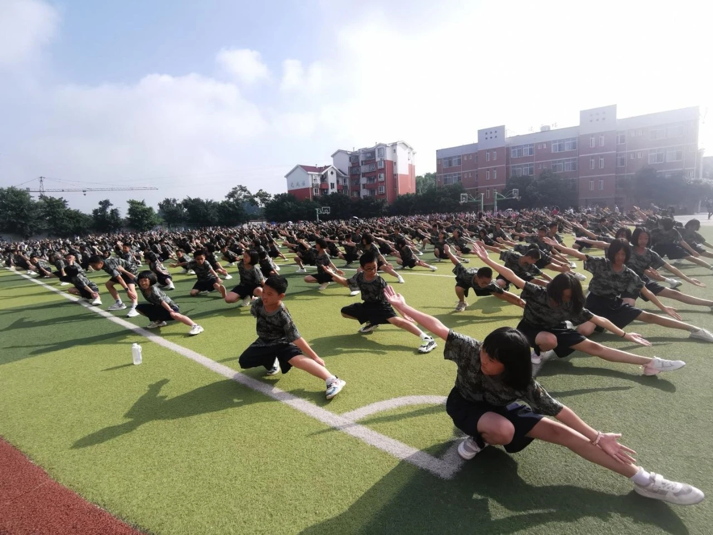
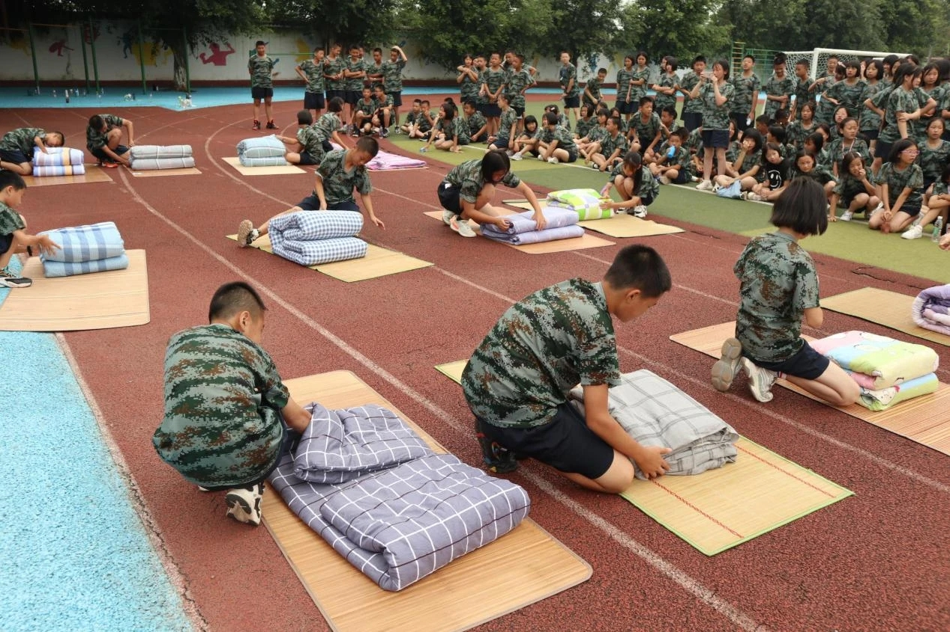
1 . 五星城北
2. 团队建设
3. 五育并举
4. 精彩课堂
5. 最美时刻
（一）常规训练
城北中学作为公立初中，生源庞大，流失大量优生，留守儿童多，但学生整体素质较高。这与学校的管理密不可分。首先是新学生每年入校队形队列训练，为期一周的训练，德育、教务、后勤、年级组、班主任、副班主任密切配合，强化训练，增强了学生国防意识、纪律意识和卫生康健知识，将一切恶习歪风在正常讲授前弃除，弘扬了学风正气，使学生养成了精良的行为习惯。

Slide 10
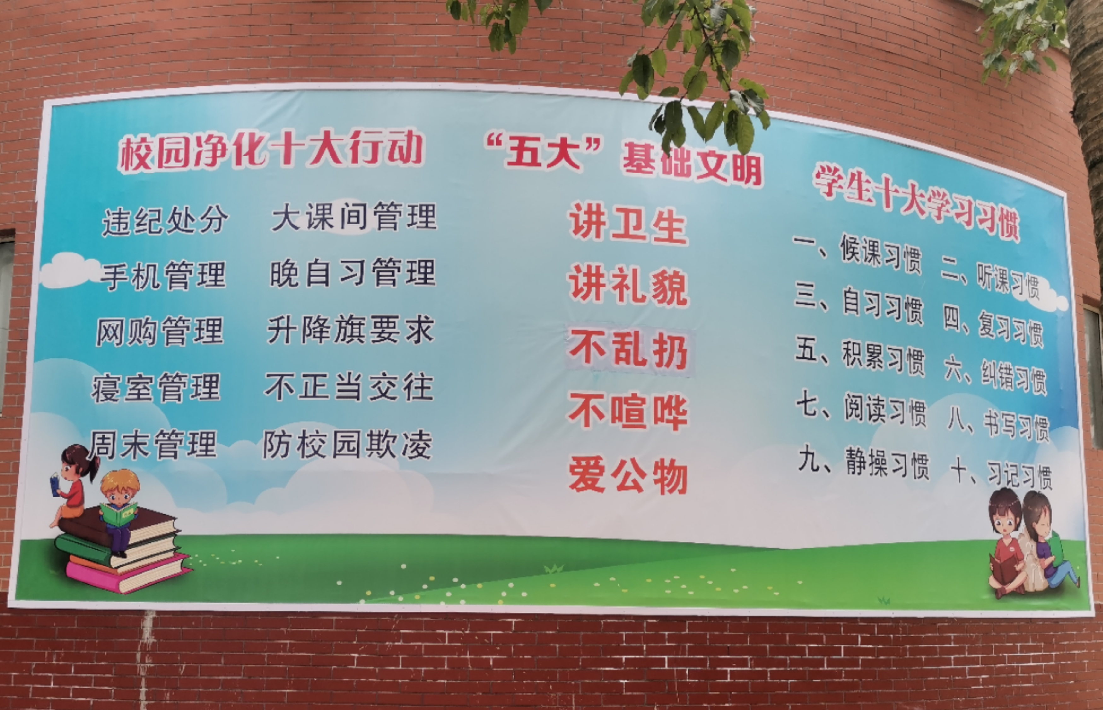
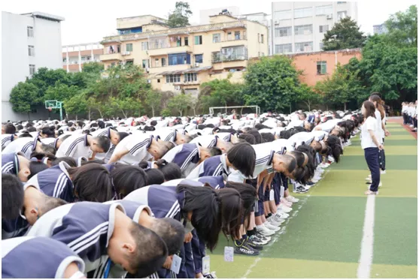
1 . 五星城北
2. 团队建设
3. 五育并举
4. 精彩课堂
5. 最美时刻
其次，加强了文明礼貌、仪表礼仪“五大基础文明”，“三级六部学生自主管理体系”，“十大激情活动”，评选“五星少年”品牌活动助力德育，将“五育并举”扎扎实实贯彻到学生当中。再次，开学典礼的“祭孔拜师仪式”教诲学生尊师重教。育人正气压倒了歪风，提高了全体学生的本质，营造了安定、积极的学习氛围。

Slide 11
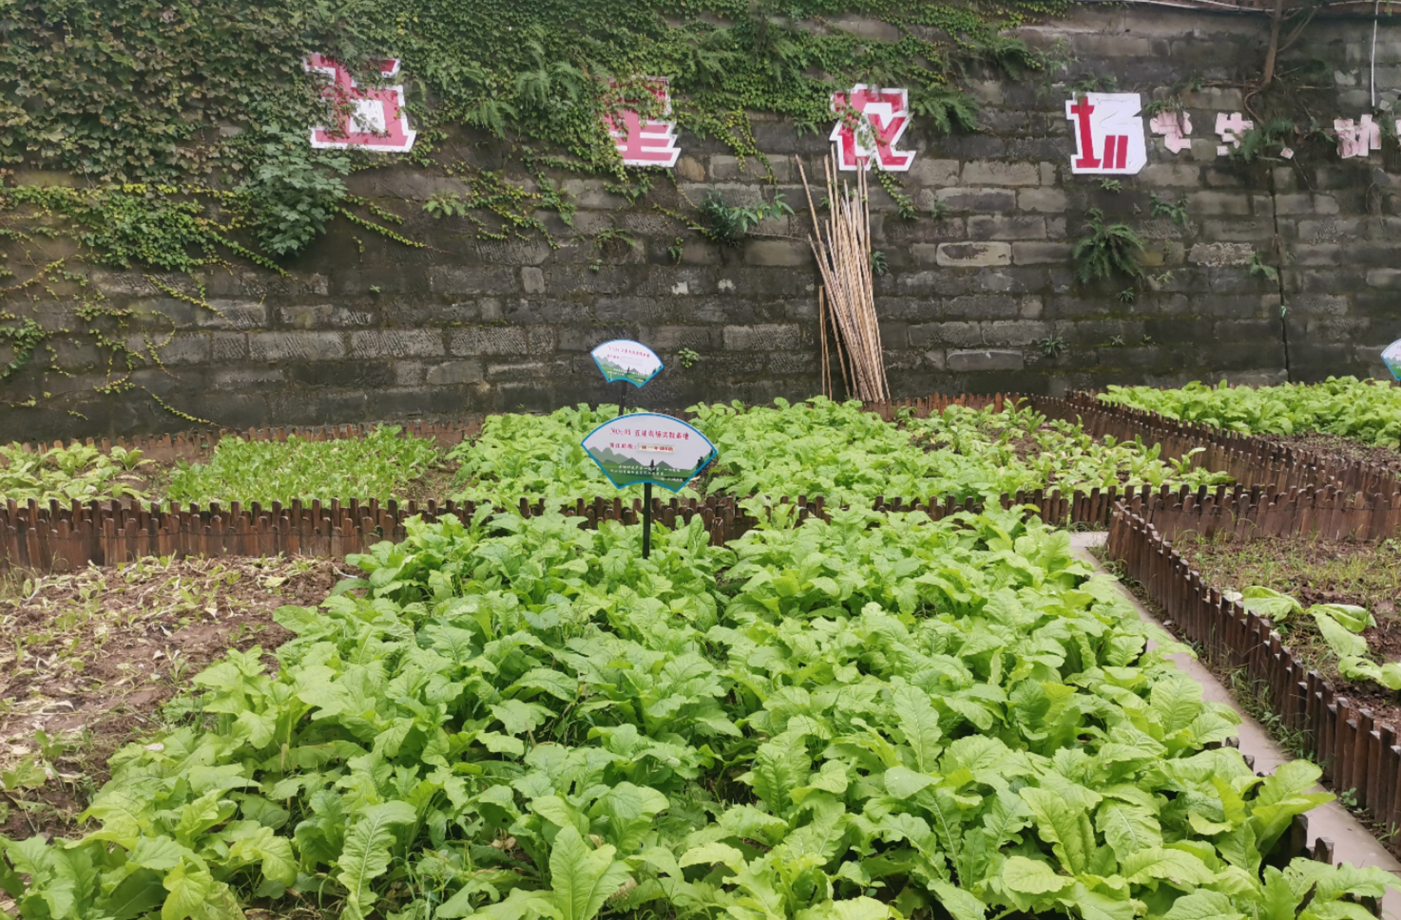
1 . 五星城北
2. 团队建设
3. 五育并举
4. 精彩课堂
5. 最美时刻
城北分校重视学生的综合发展，为学生提供“干部培养”“社团建设”“活动开展”三大平台，同时进行“自主”教育，开发精品化、特色化的多元校本课程，“五星农场”更是为学生提供了劳动实践的基地，将“五育并举”扎扎实实贯彻到学生当中。

Slide 12
4
聆听精彩课堂，
感受最美语文教师
Part

Slide 13
1 . 五星城北
2. 团队建设
3. 五育并举
4.精彩课堂
5. 最美时刻
走进语文老师们的课堂，老师们备课充分，条理清晰，知识渊博，善于引导学生思考，每一位老师又各具特色，有的沉稳、有的爽朗、有的风趣、有的优雅。最重要的是，通过聆听她们的课堂，让我跳出原来的位置，停下脚步，来思考，换个角度来看待语文教学与语文教师。

Slide 14
5
彰显教育情怀，
捕捉最美教育时刻
Part

Slide 15
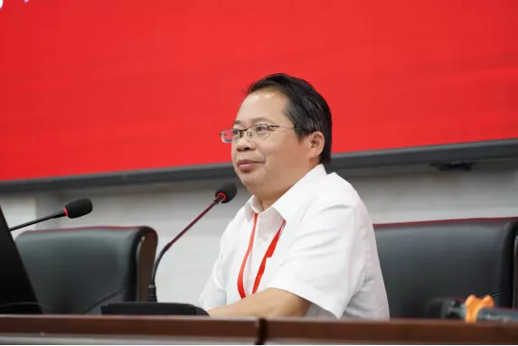
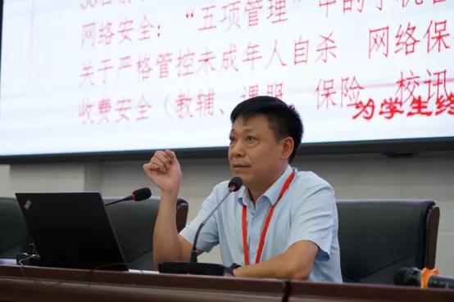
1 . 五星城北
2. 团队建设
3. 五育并举
4.精彩课堂
5. 最美时刻
开学全体教职工大会，精细的制度，充分的会议准备让我惭愧。

Slide 16
1 . 五星城北
2. 团队建设
3. 五育并举
4.精彩课堂
5. 最美时刻
开学典礼上，全体管理层站上主席台，全体教师长久站立，让我“累”同身受，全校孩子们深深鞠躬让我感动；全体师生背稿宣誓让我震撼。

Slide 17
1 . 五星城北
2. 团队建设
3. 五育并举
4.精彩课堂
5. 最美时刻
听杜作群老师的第一节课，孩子们齐喊“我爱语文，我爱杜老师”让我想回学校也试试；走廊上不认识的孩子们看到我，温柔地叫“老师好”让我感动。

Slide 18
1 . 五星城北
2. 团队建设
3. 五育并举
4.精彩课堂
5. 最美时刻
校园文化体系中的责任德育：为成人负责、为成才尽责、为成杰担责，德育五大基础文明“讲卫生”“讲礼貌”“不乱扔”“不喧闹”“爱公物”，让我想明白了到底希望乡镇中学的孩子们成为什么样的人；重视书写和阅读，让作为语文老师的我深感被尊重和重视。。。

Slide 19
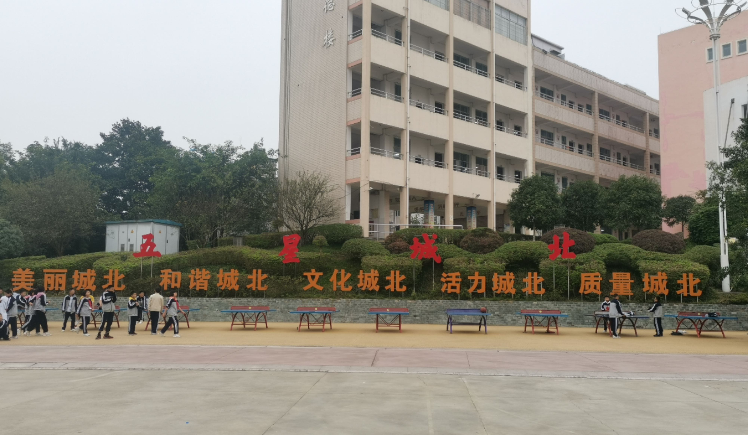
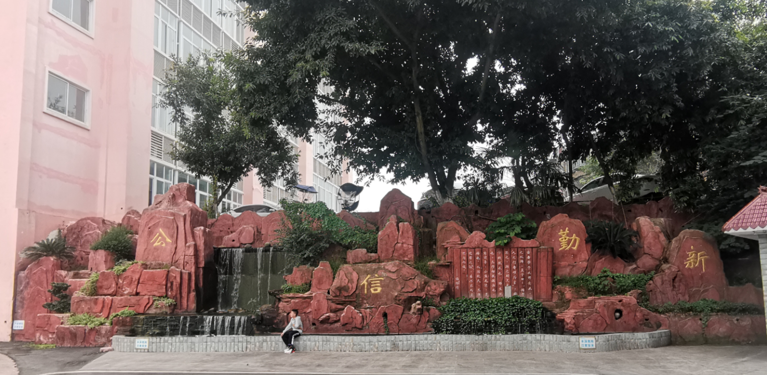
总而言之，这两个月让我开拓了视野，学习了先进的教育管理经验，跟岗学习虽已结束，但学习的脚步不能停止，走出去才能发现“未来已来，将至已至”，未来的教育生涯还很长，我将把所学所得，结合我校的实际情况，在今后的工作实践中加倍努力，辛勤工作！

Slide 20
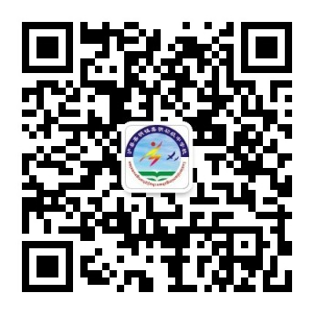
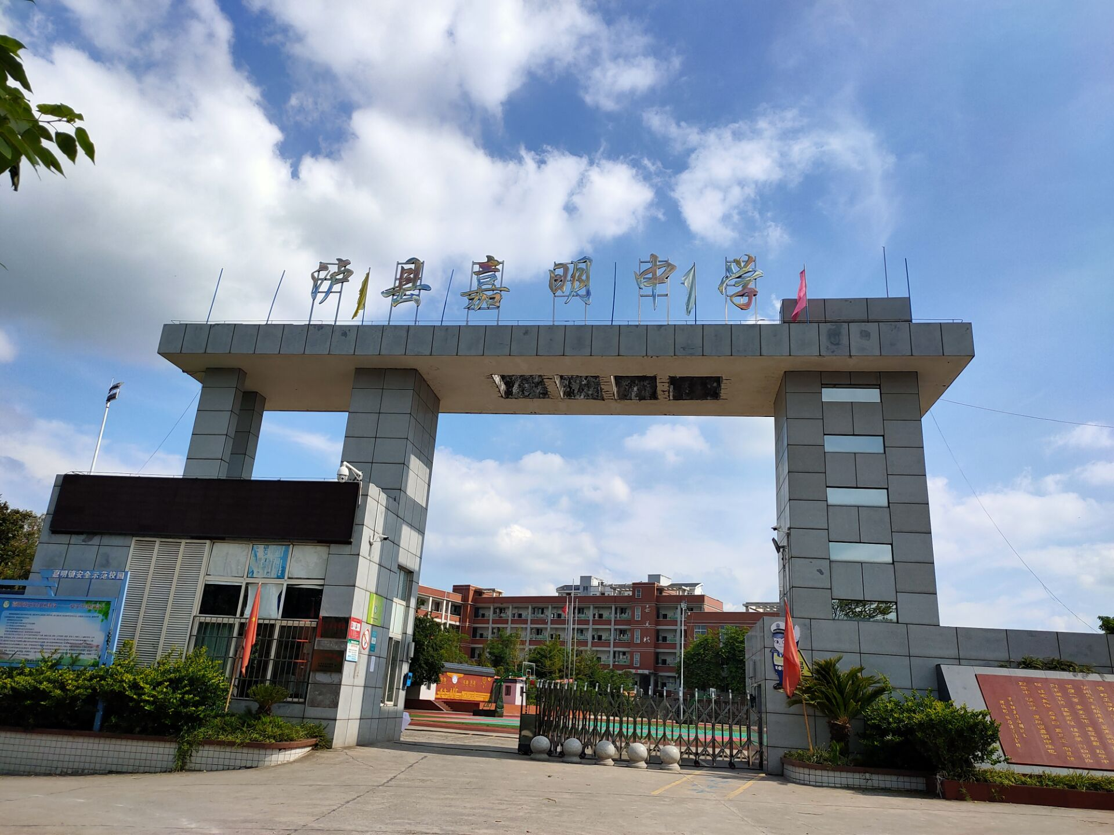
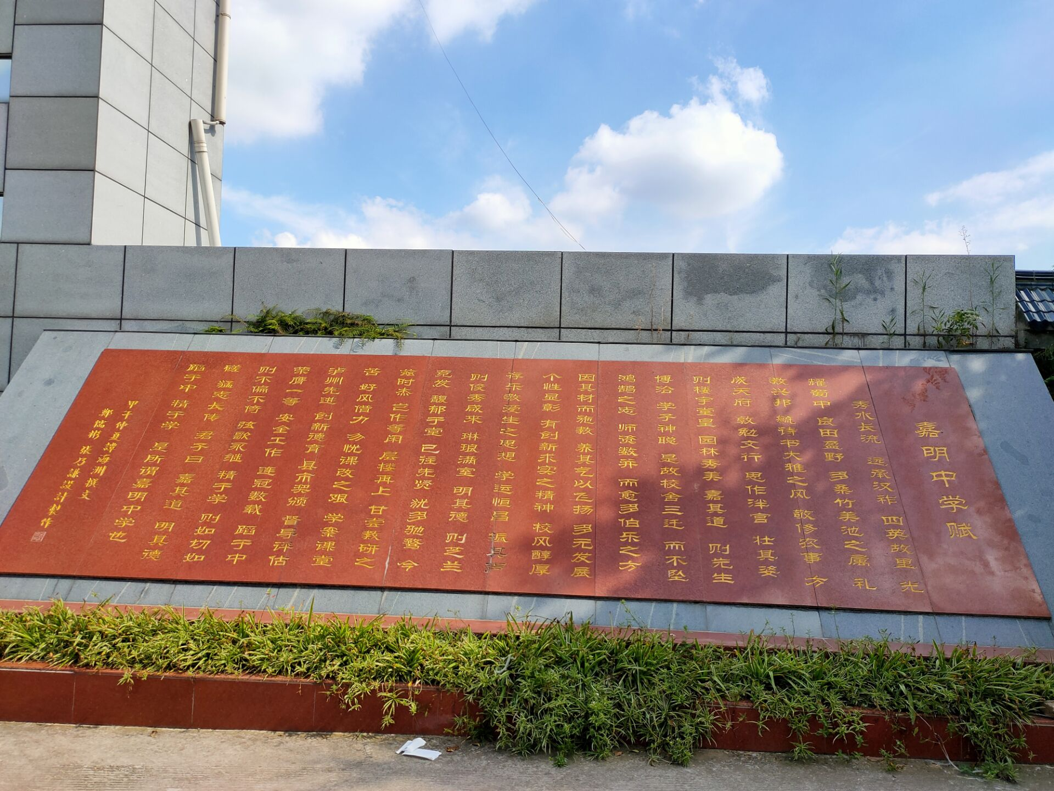
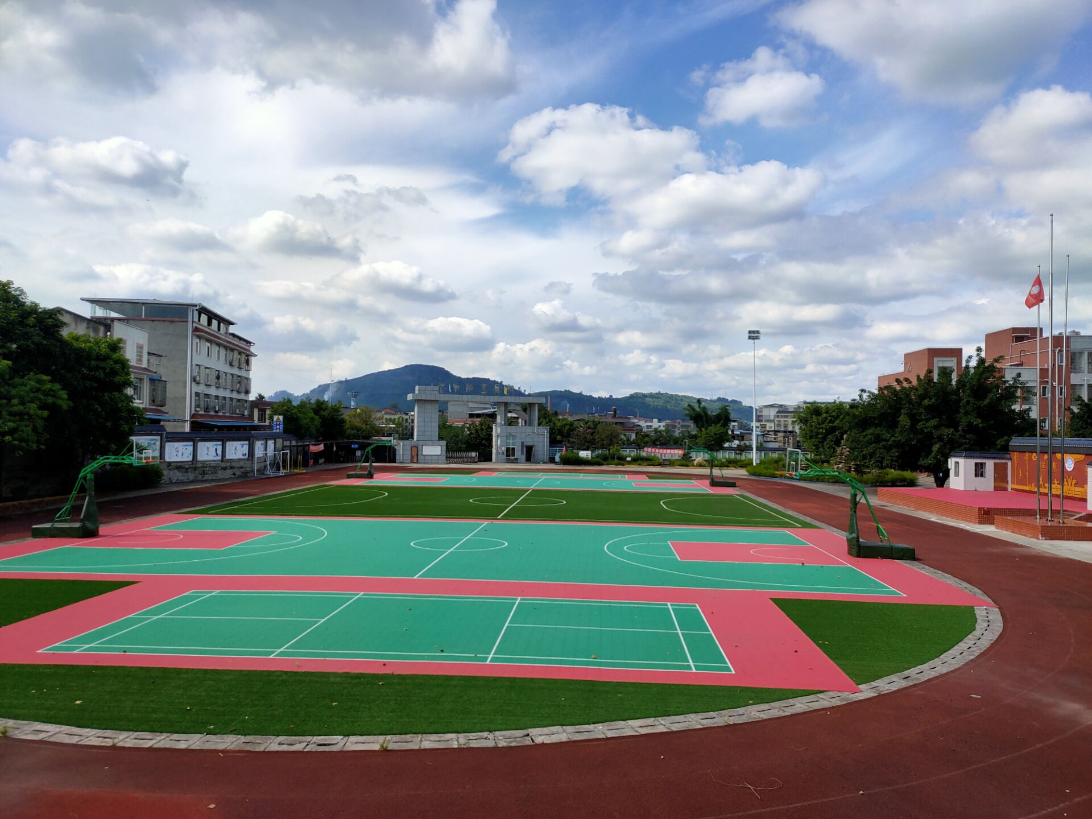
谢谢倾听！

